Slide 1
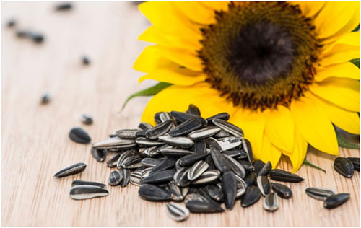
Ηλίανθος
Ο ηλίανθος ανήκει στα φυτά µεγάλης καλλιέργειας που παράγουν ελαιούχους σπόρους και κατατάσσεται στα αποκλειστικώς ελαιοδοτικά φυτά µε ιδιαίτερο οικονοµικό ενδιαφέρον παγκοσµίως. Τα βοτανικά χαρακτηριστικά
του φυτού και ο βιολογικός του κύκλος σχετίζονται άµεσα µε την προσαρµοστικότητά του και την ορθή καλλιεργητική τεχνική. Στο κεφάλαιο περιλαµβάνεται η περιγραφή του ριζικού συστήµατος, του στελέχους, των
φύλλων, των ταξιανθιών και των καρπών του φυτού. Περιγράφονται αναλυτικά τα στάδια ανάπτυξης από το φύτρωµα έως την ωρίµανση του φυτού.

Slide 2
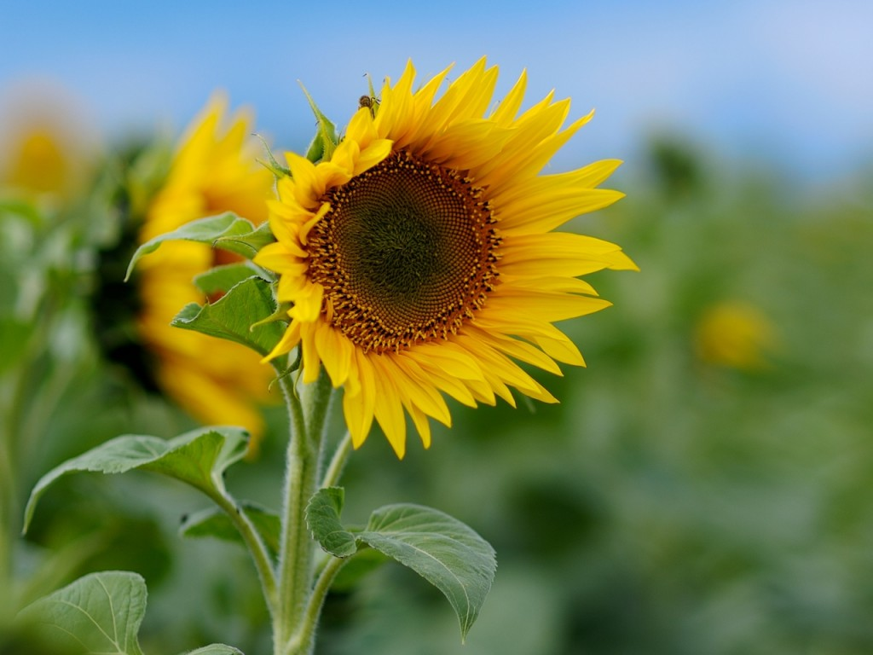
Η ονομασία του γένους προέρχεται από το γεγονός ότι η ταξιανθία (κεφαλή) ακολουθεί τον ήλιο κατά τη διάρκεια της ημέρας και στρέφεται πάλι προς την ανατολή το πρωί. Η κίνηση αυτή που οφείλεται σε κάμψη του βλαστού, σταματά μετά την άνθηση και την γονιμοποίηση των ανθέων όταν τα κεφάλια παραμένουν στραμμένα προς την ανατολή

Slide 3
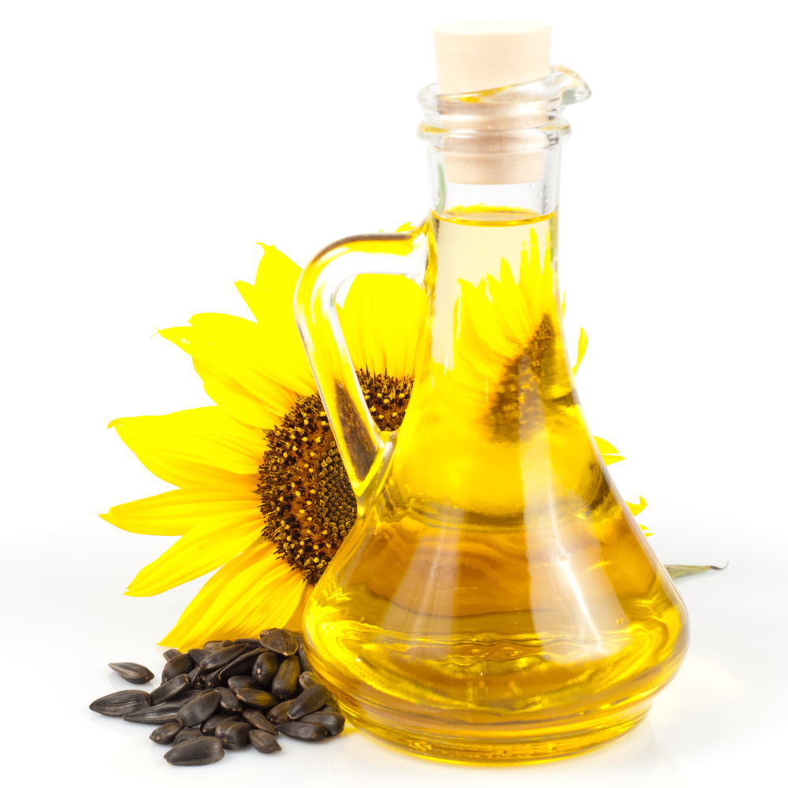
Ιστορικά στοιχεία: Ο ηλίανθος πήρε το όνομά του από τις λέξεις ήλιος και άνθος. Όπως υπολογίζεται το φυτό χρησιμοποιήθηκε για πρώτη φορά γύρω στα 2.600 π.Χ. από τους ιθαγενείς της Κεντρικής και Νότιας Αμερικής. Αυτοί μάζευαν τους μεγαλύτερους σπόρους του φυτού και τους ξαναφύτευαν και έτσι κατάφεραν να παράγουν μεγαλύτερους σπόρους από ότι είχε αρχικά το φυτό. Οι Ατζτέκοι του Μεξικού, οι Ίνκας του Περού λάτρευαν τις εικόνες του ηλίανθου που για αυτούς συμβόλιζαν τον Θεό Ήλιο. Οι πολεμιστές των ιθαγενών έπαιρναν μαζί τους ένα προσεκτικά δεμένο βώλο φτιαγμένο από σπόρους του φυτού για να τρώνε όταν είναι κουρασμένοι, ώστε να επανακάμπτουν γρήγορα.
Καλλιεργείται για το λάδι του σε μεγάλη κλίμακα σε πολλές εύκρατες χώρες όπως π.χ. Χιλή, Ουρουγουάη, Αργεντινή, Τουρκία, Ινδία, Αίγυπτο, Αγγλία, ΗΠΑ και κυρίως στη Ρωσία όπου με βελτίωση ποικιλιών η απόδοση σε έλαιο φτάνει το 50%.

Slide 4
Βασίλειο: | Φυτά (Plantae)
Συνομοταξία: | Αγγειόσπερμα(Magnoliophyta)
Ομοταξία: | Δικοτυλήδονα(Magnoliopsida)
Τάξη: | Αστερώδη (Asterales)
Οικογένεια: | Σύνθετα (Compositae) ή Αστεροειδή (Asteraceae)
Γένος: | Ηλίανθος (Helianthus) L.

Slide 5
Ταξινόμηση
Ο ηλίανθος, του οποίου το επιστηµονικό όνοµα είναι Helianthus annuus L., ανήκει στo γένος Helianthus της οικογένειας Asteraceae ή Compositae (Αστεροειδών ή Συνθέτων). Σαν συνώνυµά του έχουν αναφερθεί και τα Helianthus giganteus L. και Helianthus macrocarpus DC. Η κοινή και η επιστηµονική ονοµασία του ηλίανθου προέρχεται από τη σύνθεση των ελληνικών λέξεων ήλιος (Helios) και άνθος (anthos). Είναι γνωστός ως sunflower (Αγγλία και ΗΠΑ), tournesol (Γαλλία), sonnenblume (Γερµανία), girasole (Ιταλία) και girasol (Ισπανία).
Στο γένος Helianthus περιλαµβάνονται 50 περίπου είδη, τα περισσότερα αυτοφυή της Β. και Ν. Αµερικής. Στα σηµαντικότερα καλλιεργούµενα είδη περιλαµβάνονται ο ηλίανθος (Helianthus annuus L.) και ο κονδυλώδης ηλίανθος (Helianthus tuberosus L.) γνωστός και ως αγκινάρα της Ιερουσαλήµ που καλλιεργείται για τους εδώδιµους κονδύλους του, ενώ 20 περίπου είδη καλλιεργούνται ως καλλωπιστικά.
Ο βασικός χρωµοσωµικός αριθµός του ηλίανθου είναι 2n=34 και του κονδυλώδους ηλίανθου 2n=102

Slide 6
Χρήσεις
Ο ηλίανθος καλλιεργείται κυρίως για την παραγωγή εδώδιµου λαδιού και σπόρων. Το ηλιέλαιο, πλούσιο σε
µονο- και πολυ- ακόρεστα λιπαρά οξέα, χρησιµοποιείται στη διατροφή του ανθρώπου, για τηγάνισµα (Το ηλιέλαιο συνίσταται για τηγάνισμα επειδή η θερμοκρασία καπνίσματος του είναι υψηλή και φτάνει περίπου στους 230 βαθμούς Κελσίου)και για παρασκευή µαργαρίνης, κατατασσόµενο τέταρτο σε όγκο παραγωγής µεταξύ των βρώσιµων ελαίων
παγκοσµίως µετά το φοινικέλαιο, το σογιέλαιο και το κραµβέλαιο. Το λάδι παραλαμβάνεται με έκθλιψη. Οι σπόροι περιέχουν έλαιο σε ποσοστό 25-40%, πρωτεΐνες, κυτταρίνη, τανίνη, λεκιθίνες, μεθειονίνη, ασβέστιο, μαγνήσιο, σίδηρο, κάλιο, φώσφορο, σελήνιο, ψευδάργυρο βιταμίνες A, B, C, Ε, Κ, νιασίνη κ.α.

Slide 7
Οι σπόροι των καλλιεργούµενων υβριδίων ηλιάνθου περιέχουν λάδι σε ποσοστά που κυµαίνονται από 45-50%, υψηλής περιεκτικότητας σε ακόρεστα
λιπαρά οξέα (85-90%), ενώ τα κορεσµένα οξέα δεν υπερβαίνουν το 10-15%. Ειδικότερα καλλιεργούνται υβρίδια υψηλής ή µέσης περιεκτικότητας σε ελαϊκό οξύ (High Oleic 82%, Μid oleic ή NuSun 65%) που
πλησιάζουν σε περιεκτικότητα ελαϊκού οξέος το ελαιόλαδο συγκριτικά µε τα άλλα σπορέλαια, υβρίδια ηλίανθου υψηλής περιεκτικότητας σε πολυακόρεστα λιπαρά οξέα (69% περιεκτικότητα σε λινελαϊκό οξύ) και
υβρίδια µε υψηλή περιεκτικότητα σε ελαϊκό και στεατικό οξύ. Στα πρώτα, το λάδι παρουσιάζει σταθερότητα,
ουδέτερη γεύση και χρησιµοπιείται κυρίως για τηγάνισµα, το λάδι της δεύτερης κατηγορίας είναι περισσότερο κατάλληλο για τη µαγειρική και το λάδι της τελευταίας κατηγορίας χρησιµοποιείται στην αρτοποιία, για παρασκευή µαργαρίνης σε παγωτά και σοκολάτες. Η χαµηλή περιεκτικότητα του ηλιελαίου σε κορεσµένα λιπαρά οξέα το καθιστά ιδιαίτερα σηµαντικό για καταναλωτές µε ιδιαίτερες διαιτητικές απαιτήσεις ή καρδιαγγειακά προβλήµατα.

Slide 8
Το λάδι του ηλίανθου χρησιµοποιείται ακόµα στη σαπωνοποιία, στην παρασκευή ελαιοχρωµάτων
(που δεν κιτρινίζουν µε την πάροδο του χρόνου λόγω της απουσίας λινολενικού οξέος) και βερνικιών. Η πίτα που µένει µετά την αφαίρεση του λαδιού αποτελεί εξαιρετική συµπυκνωµένη ζωοτροφή µε υψηλή περιεκτικότητα σε λάδι και πρωτεΐνη (35%).
Οι σπόροι καταναλώνονται ολόκληροι ή αλεσµένοι σε ανάµειξη µε άλλα άλευρα για την παρασκευή ψωµιού, µετά από ψήσιµο και αλάτισµα (πασατέµπος) και ως πτηνοτροφή. Επιπροσθέτως, οι συµπιεσµένοι φλοιοί των σπόρων µπορούν να χρησιµοποιηθούν ως καύσιµη ύλη με την μορφή βιόμαζας ή συσσωμάτων βιομάζας (pellets), από τη βιοµάζα (στελέχη και κεφαλές) εξάγεται πηκτίνη, ξυλοκυτταρίνη και παράγονται χαρτί πολυτελείας και κλωστικές ίνες. Ως ενεργειακό φυτό χρησιµοποιείται στην παραγωγή βιοντίζελ.

Slide 9
Ο ηλίανθος (Helianthus annuus), καλλιεργείται στη χώρα μας, με κύριο σκοπό την παραγωγή βιοκαυσίμων (βιοντήζελ), βάσει της κοινοτικής οδηγίας 2030/30ΕΚ, που προωθεί την διείσδυση των βιοκαυσίμων, ως ανανεώσιμα καύσιμα, με στόχο την σταδιακή υποκατάσταση του συνολικού ντήζελ κατά 5,75% το 2010 και 10% το 2020. Η πρώτη σημαντική αύξηση της καλλιεργήσιμης έκτασης σημειώθηκε το 2009, ενώ από το 2010 και μετά η έκταση αυτή σταθεροποιήθηκε στις 650-700χιλ.στρ. σε πανελλήνιο επίπεδο, καλλιεργούμενος κυρίως στη Β. Ελλάδα, με κυριότερες περιοχές παραγωγής τους Νομούς Έβρου (50% των καλλιεργήσιμων εκτάσεων), Σερρών, Ξάνθης και Δράμας. Η σταθερότητα αυτή οφείλεται στην προσαρμοστικότητα που δείχνει σε ποικίλους τύπους εδαφών, όπου με χαμηλές εισροές (άρδευση, λίπανση) μπορεί να πετύχει ικανοποιητικές αποδόσεις, που συνοδεύονται από ανάλογες τιμές (0,35-0,42ευρώ ανά κιλό), που διέπονται από καθεστώς συμβολαιακής γεωργίας. Επίσης η καλλιέργεια του ηλίανθου προσφέρει στη χώρα μας σημαντικές ποσότητες ζωοτροφής (ηλιάλευρο).

Slide 10
Στη χώρα λειτουργούν 12 εργοστάσια παραγωγής βιοντίζελ, τα οποία συνάπτουν συμβόλαια με τους παραγωγούς. Ένα στρέμμα ηλίανθου έχει υπολογιστεί ότι παράγει κατά μέσο όρο από 43 έως και 75 λίτρα βιοντίζελ. Υπενθυμίζεται, ότι στόχος της Ευρωπαϊκής Ένωσης (ΕΕ) είναι τα βιοκαύσιμα να αντιπροσωπεύουν το 10% της αγοράς καυσίμων έως το 2020.

Slide 11
Τύποι λαδιού | Λιπαρά οξέα
 | Ακόρεστα |  |  | Κορεσµένα
 | Ελαϊκό | Λινολεϊκό | Λινολενικό | Στεατικό | Παλµιτικό
Μέσο ελαϊκό NuSun | 65 | 26 | - | 5 | 4
Υψηλό ελαϊκό | 82 | 9 | - | 5 | 4
Υψηλό λινελαϊκό | 20 | 69 | - | 6 | 5
Υψηλό στεατικό/ Υψηλό ελαϊκό | 72 | 5 | - | 18 | 5
Ελαιόλαδο | 72 | 11 | 1 | 2 | 14
Περιεκτικότητα σε λιπαρά οξέα των τεσσάρων κατηγοριών των καλλιεργούµενων υβριδίων ηλιάνθου και του ελαιολάδου (Πηγή: National Sunflower Association 2010)

Slide 12
Βοτανική Περιγραφή
Ο καλλιεργούµενος ηλίανθος είναι δικότυλο, ετήσιο φυτό, σταυρογονιµοποιούµενο και εντοµόφιλο.
Ριζικό σύστηµα
Το ριζικό σύστηµα του ηλίανθου είναι πασσαλώδες, βαθύ µε δευτερεύουσες ρίζες που αρχικά παρουσιάζουν οριζόντια και στη συνέχεια κατακόρυφη ανάπτυξη. Στα πρώτα στάδια αναπτύσσονται πολυάριθµες πλευρικές δευτερεύουσες ρίζες εκτεινόµενες σε ακτίνα 1,5 m γύρω από την κεντρική ρίζα. Ο µεγαλύτερος όγκος του ριζικού συστήµατος κατανέµεται στα πρώτα 60 cm του εδάφους. Το βάθος του συνήθως φθάνει έως και 3 m και σε µερικές περιπτώσεις ξεπερνά το µήκος του υπέργειου τµήµατος. Αδυναµία του ριζικού συστήµατος θεωρείται η µικρή διεισδυτικότητα που παρουσιάζει σε σκληρά συνεκτικά εδάφη.

Slide 13
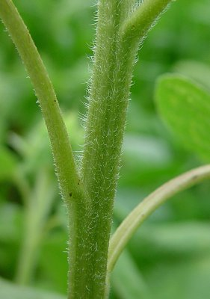
Βλαστός
Ο βλαστός έχει όρθια ανάπτυξη, είναι κυλινδρικός, γεµάτος µε εντεριώνη, µε ύψος που κυµαίνεται από 50 cm έως 4 m και διάµετρο από 1 έως 5 cm. Στις καλλιεργούµενες ποικιλίες, το ύψος του στελέχους είναι 1,60- 1,80 m και η διάµετρος 2,5-3,0 cm, ενώ έχουν δηµιουργηθεί και ποικιλίες µε ύψος στελέχους 1,0-1,5 m, που διευκολύνουν τη µηχανική συγκοµιδή. Το στέλεχος, τα φύλλα, αλλά και τα περισσότερα τµήµατα του φυτού καλύπτονται συνήθως από τρίχες. Υπάρχουν ποικιλίες µε πολλές και µεγάλες τρίχες και ποικιλίες στις οποίες οι τρίχες απουσιάζουν εντελώς. Οι βελτιωµένες καλλιεργούµενες ποικιλίες είναι µονοστέλεχες.

Slide 14
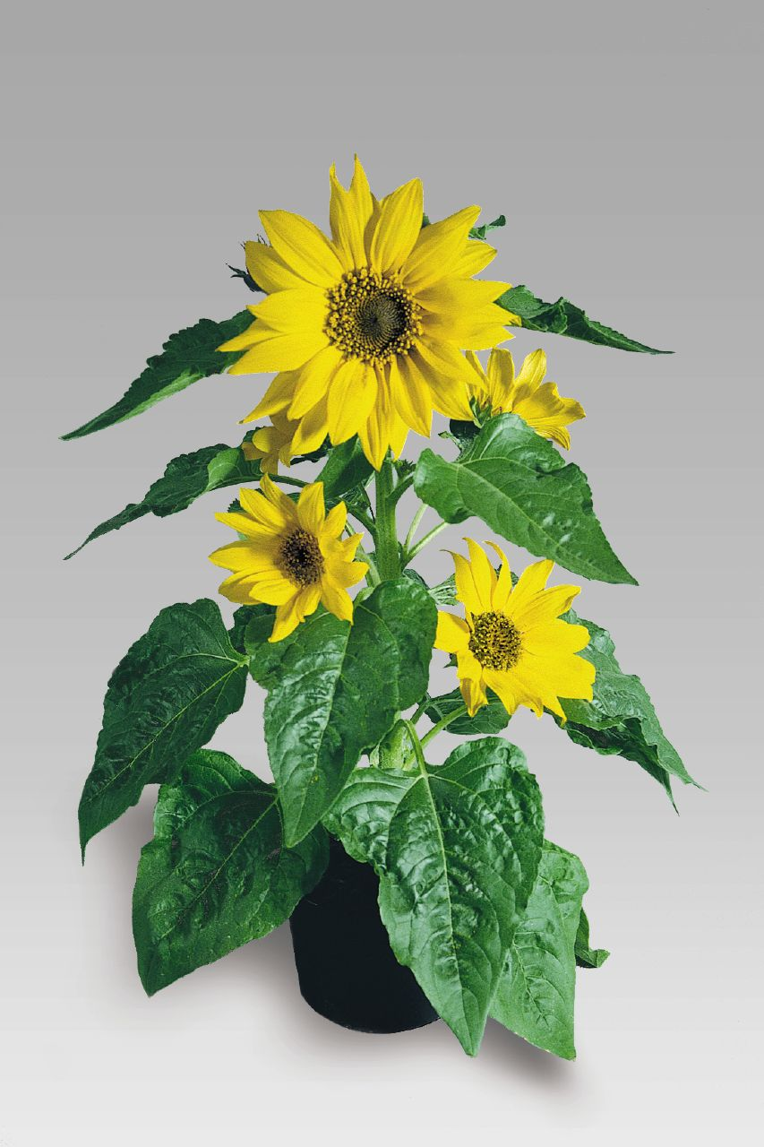
Η ανάπτυξη δευτερευόντων διακλαδώσεων είναι ανεπιθύµητη επειδή σχηµατίζουν µικρότερες ταξιανθίες µε λιγότερους καρπούς, µειωµένου βάρους και ανοµοιόµορφης ωρίµανσης. Αντίθετα τα άγρια είδη, οι διακοσµητικές ποικιλίες και οι καθαρές σειρές που χρησιµοποιούνται ως επικονιαστές σε βελτιωτικά προγράµµατα, έχουν πολλές διακλαδώσεις µε αντίστοιχες πολυάριθµες ταξιανθίες. Στα πρώτα στάδια ανάπτυξης ο βλάστος είναι ευθύς, ενώ αργότερα το ανώτερο άκρο του κάµπτεται καθορίζοντας και τη γωνία κλίσης της ταξιανθίας. Το χαρακτηριστικό αυτό διευκολύνει την αποξήρανση των σπόρων και δυσκολεύει την απόσπαση των καρπών της ταξιανθίας από τα πουλιά µειώνοντας τις απώλειες.

Slide 15
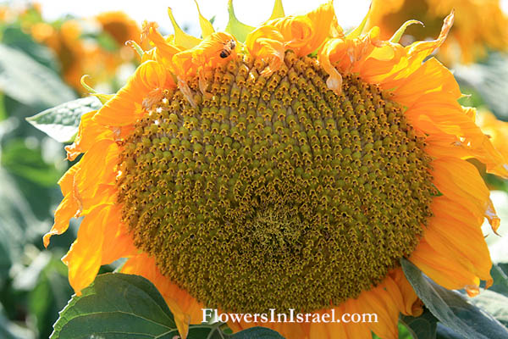
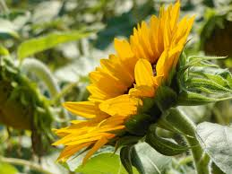
Στα πρώτα στάδια ανάπτυξης ο βλάστος είναι ευθύς, ενώ αργότερα το ανώτερο άκρο του κάµπτεται καθορίζοντας και τη γωνία κλίσης της ταξιανθίας.

Slide 16
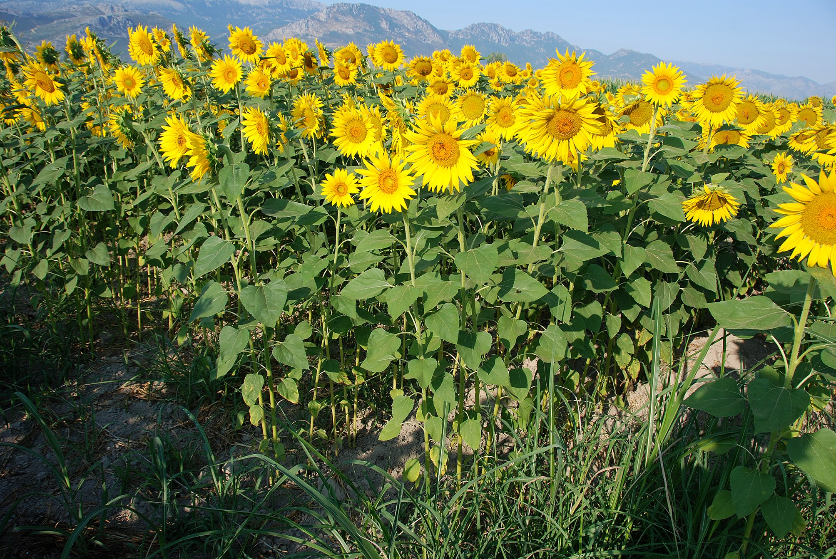
Καλλιέργεια ηλίανθου

Slide 17
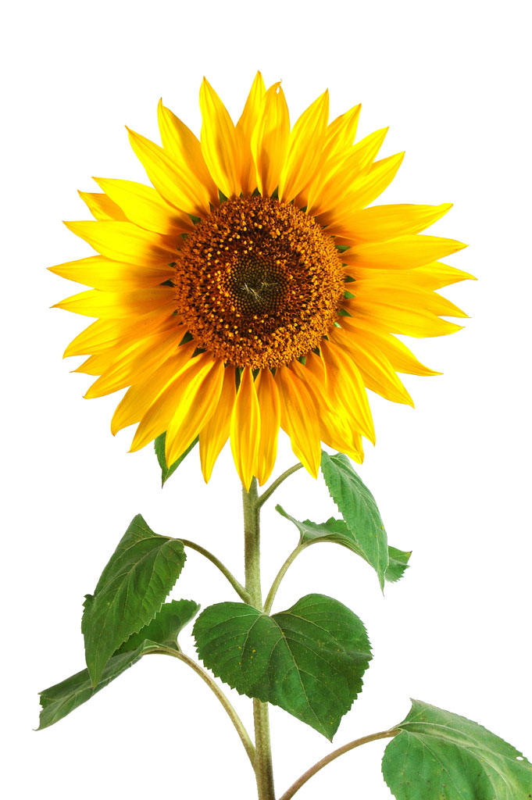
Φύλλα
Τα φύλλα παρουσιάζουν µεγάλες διαφορές σε σχήµα, µέγεθος, χρώµα, στην ύπαρξη τριχών και σε µορφολογικά χαρακτηριστικά του µίσχου. Τα πρώτα ζεύγη φύλλων εκφύονται αντίθετα και τα υπόλοιπα σε σπειροειδή φυλλοταξία. Ο αριθµός των φύλλων ποικίλλει ανάλογα µε την ποικιλία και τις περιβαλλοντικές συνθήκες και κυµαίνεται από 10-75, µε µέσο όρο 20-40. Το µέγεθος των φύλλων διαφέρει ανάλογα µε το ύψος έκφυσής τους στον βλαστό µε τα µεγαλύτερα φύλλα να βρίσκονται στο κεντρικό τµήµα του φυτού. Το µήκος του ελάσµατος κυµαίνεται από 10 έως 40 cm και το σχήµα είναι ωοειδές µε οδοντωτή περιφέρεια, οξύληκτο άκρο και τρεις ευκρινείς νευρώσεις. Ο µίσχος είναι µακρύς, αυλακωτός και παρουσιάζει διαφορές σε µήκος και σχήµα µεταξύ των φύλλων του φυτού.

Slide 18
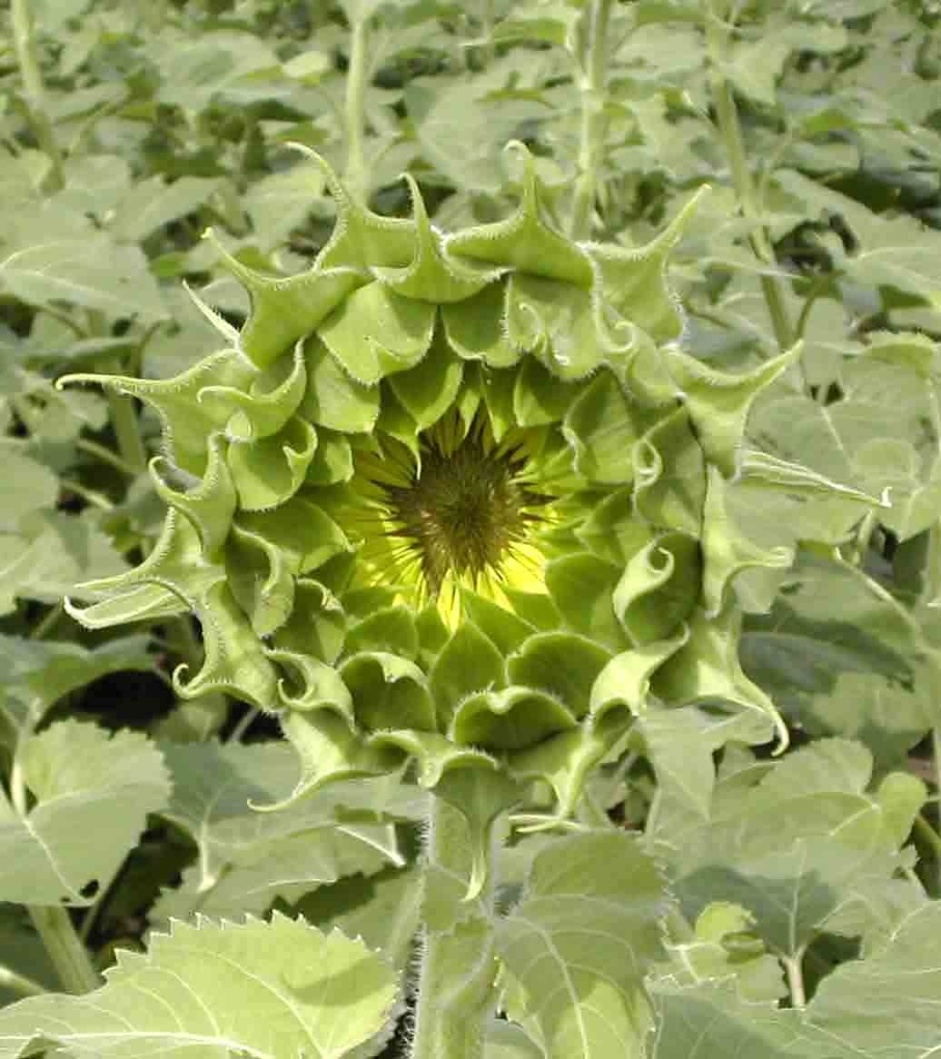
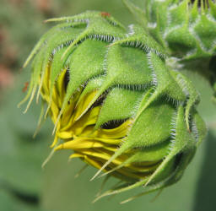
Εκτός από τα κανονικά φύλλα ο ηλίανθος φέρει και βράκτια φύλλα που διακρίνονται σε δύο κατηγορίες, στα βράκτια φύλλα της βάσης της ταξιανθίας και στα βράκτια φύλλα που περιβάλλουν κάθε άνθος.

Slide 19
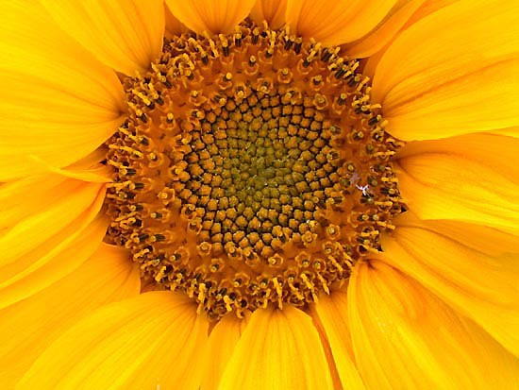
Ταξιανθία και άνθη
Η ταξιανθία του ηλίανθου, που σχηµατίζεται επάκρια στο φυτό, είναι κεφάλιο (κεφαλή) σε σχήµα δίσκου, διαφορετικών τύπων κυρτή, κοίλη, επίπεδη ή σιγµοειδής, µε διάµετρο από 6 έως 75 cm. Εξωτερικά φέρει οξύληκτα βράκτια, χνουδωτά στην εξωτερική επιφάνεια και διατεταγµένα σε τρεις συνήθως επάλληλες σειρές. Η ταξιανθία (κεφαλή) είναι το πιο σημαντικό τμήμα του φυτού. Το μέγεθος της εξαρτάται από την ποικιλία και τις συνθήκες του περιβάλλοντος: υγρασία, γονιμότητα του εδάφους, πυκνότητα σποράς, ημέρες ηλιοφάνειας κλπ. Η γονιμοποίηση των ανθέων της κεφαλής επηρεάζεται αρνητικά από υψηλές θερμοκρασίες την εποχή της άνθησης. Σημαντικό στοιχείο είναι η αντοχή του φυτού στο πλάγιασμα, αλλά και η κλίση της κεφαλής, ώστε να αποφεύγονται οι απώλειες από τα πουλιά.
Κεφαλή ηλιάνθου, περιφερειακά γλωσσοειδή και εσωτερικά σωληνοειδή άνθη

Slide 20
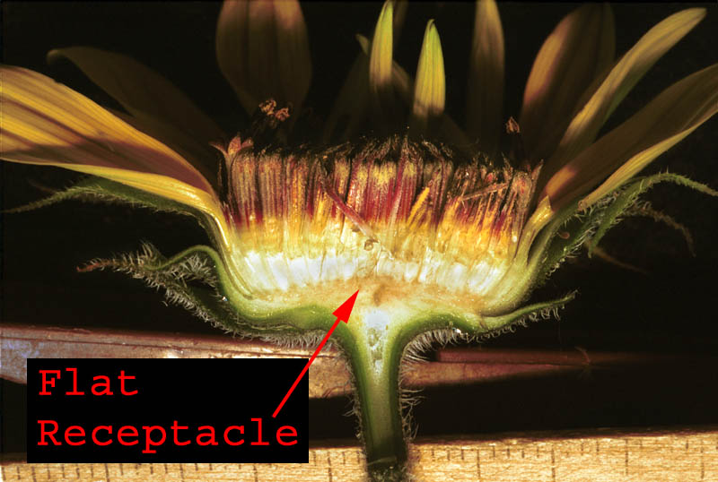


Slide 21
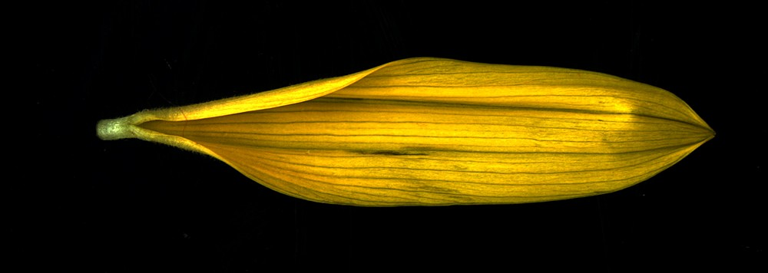
Τα άνθη της κεφαλής διακρίνονται σε δύο κατηγορίες. Τα περιφερειακά ή γλωσσοειδή άνθη σχηµατίζονται περιµετρικά του δίσκου, είναι άγονα χωρίς στήµονες µε εκφυλισµένο στύλο και στίγµα. Η στεφάνη τους αποτελείται από πέντε ενωµένα σε µορφή λωρίδας κίτρινα πέταλα ιδιαίτερα ελκυστικά στα έντοµα.
Άγονο γλωσσοειδές άνθος

Slide 22
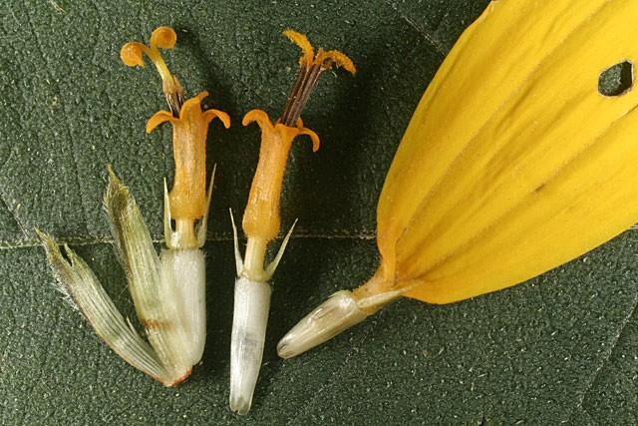
Τα εσωτερικά σωληνοειδή άνθη είναι γόνιµα, επίγυνα και διατάσσονται σε οµόκεντρα τόξα από τα άκρα προς το κέντρο του δίσκου. Κάθε γόνιµο άνθος περιβάλλεται από ένα οξύληκτο βράκτιο και
αποτελείται από τον κάλυκα µε δύο µικρά σέπαλα και τη σωληνωτή συµπέταλη στεφάνη που καταλήγει σε πέντε συνήθως δόντια. Οι πέντε στήµονες ενώνονται στην κορυφή σχηµατίζοντας σωλήνα που προβάλλει εσωτερικά του σωλήνα των πετάλων της στεφάνης. Ο ύπερος αποτελείται από την ωοθήκη που βρίσκεται στη βάση της στεφάνης και τον στύλο που περιβάλλεται από το σωλήνα των στηµόνων και το άκρο του καταλήγει σε δισχιδές στίγµα.
Γόνιµο σωληνοειδές άνθος. Διακρίνεται το βράκτιο φύλλο, η συµπέταλη στεφάνη, οι στήµονες, η ωοθήκη και το δισχιδές στίγµα

Slide 23
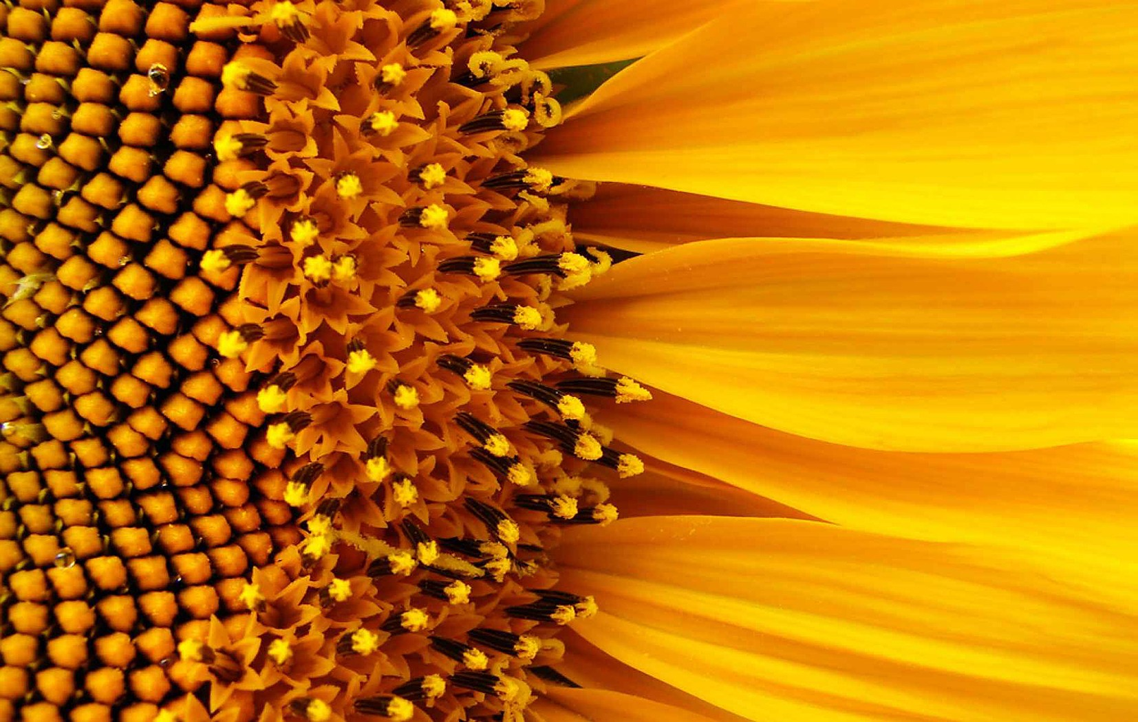
Εικόνα 8.5. Άνθηση σωληνοειδών ανθέων

Slide 24
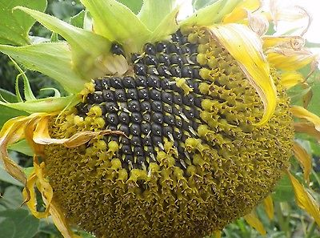

Slide 25
Γόνιµο σωληνοειδές άνθος. Διακρίνεται το βράκτιο φύλλο, η συµπέταλη στεφάνη, οι στήµονες, η ωοθήκη και το δισχιδές στίγµα

Slide 26
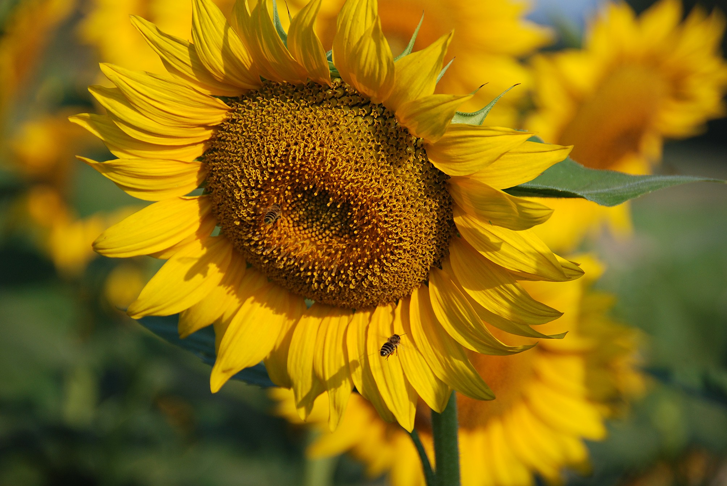
Καρπός και σπόρος
Ο καρπός είναι αχαίνιο, περιβάλλεται εξωτερικά από το περικάρπιο ή φλοιό και στο εσωτερικό βρίσκεται ο σπόρος που αποτελείται από το περισπέρµιο και το έµβρυο µε τις δύο κοτύλες και τον εµβρυακό άξονα. Οι καρποί µε βάρος 1000 σπόρων από 40 έως 100 g, παρουσιάζουν διάφορο σχήµα, χρώµα και µέγεθος. Γενικά το σχήµα του σπόρου είναι επίµηκες, ροµβοειδές ή ωοειδές και το χρώµα µαύρο έως γκρίζο ή λευκό και συχνά φέρει ραβδώσεις ανοιχτότερου χρώµατος. Το µέγεθος των σπόρων, το βάρος και η ελαιοπεριεκτικότητά τους µειώνονται από την περιφέρεια προς το κέντρο της κεφαλής.
Γονιµοποίηση ανθέων από έντοµα

Slide 27
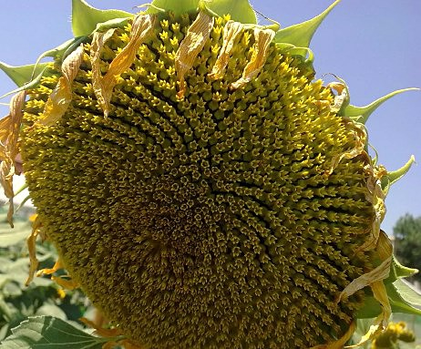
Κεφαλή στο στάδιο της ολοκήρωσης της άνθησης

Slide 28
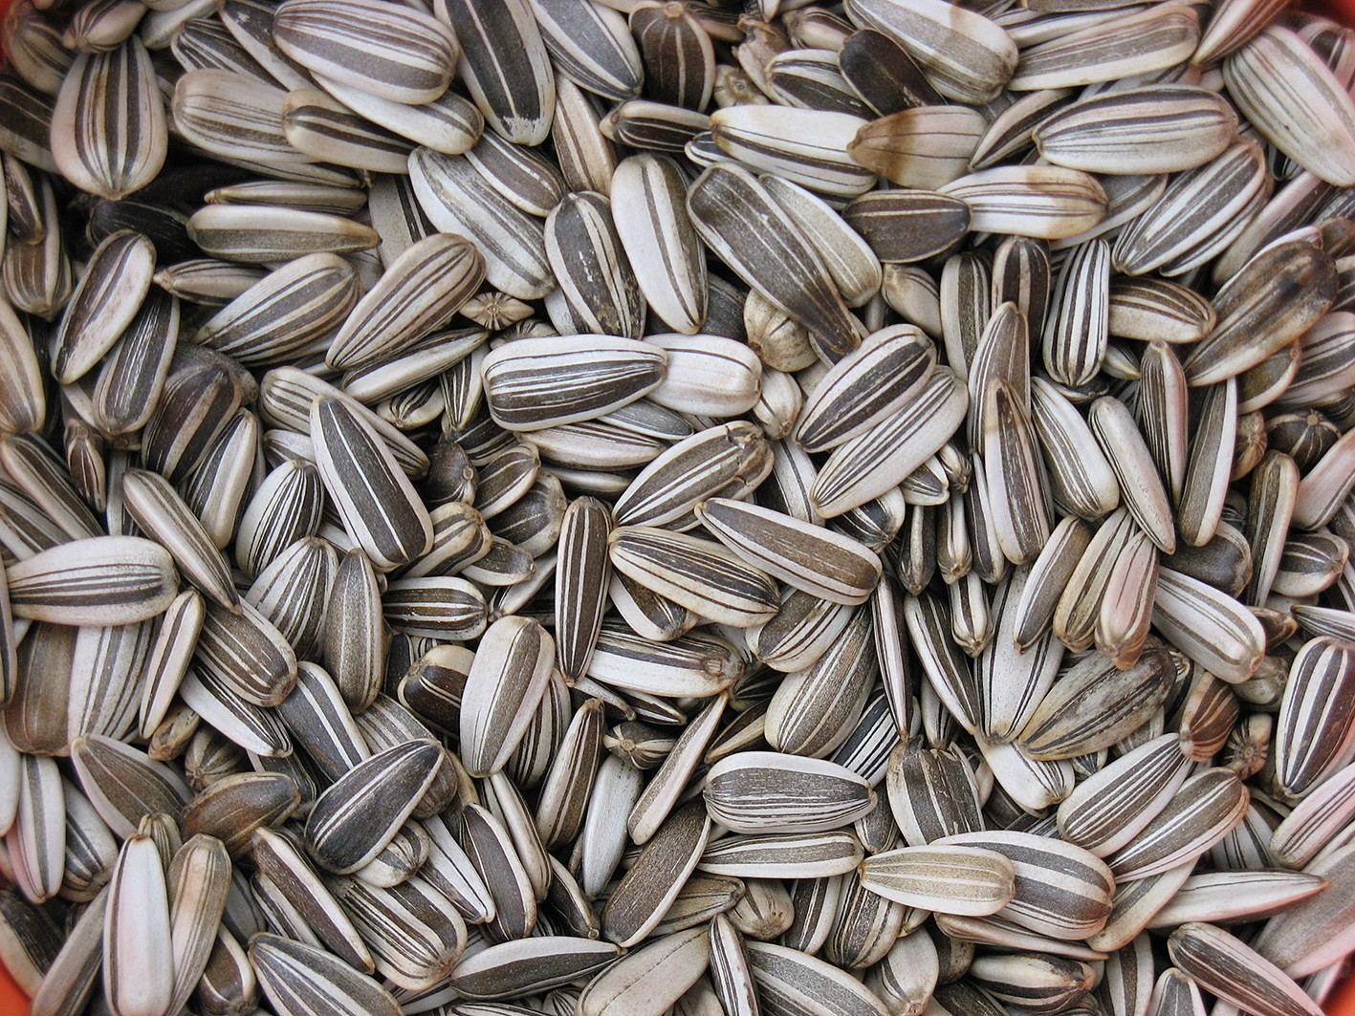
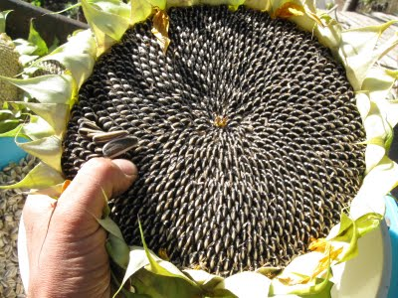
Καρποί ηλιάνθου (αχαίνια)

Slide 29
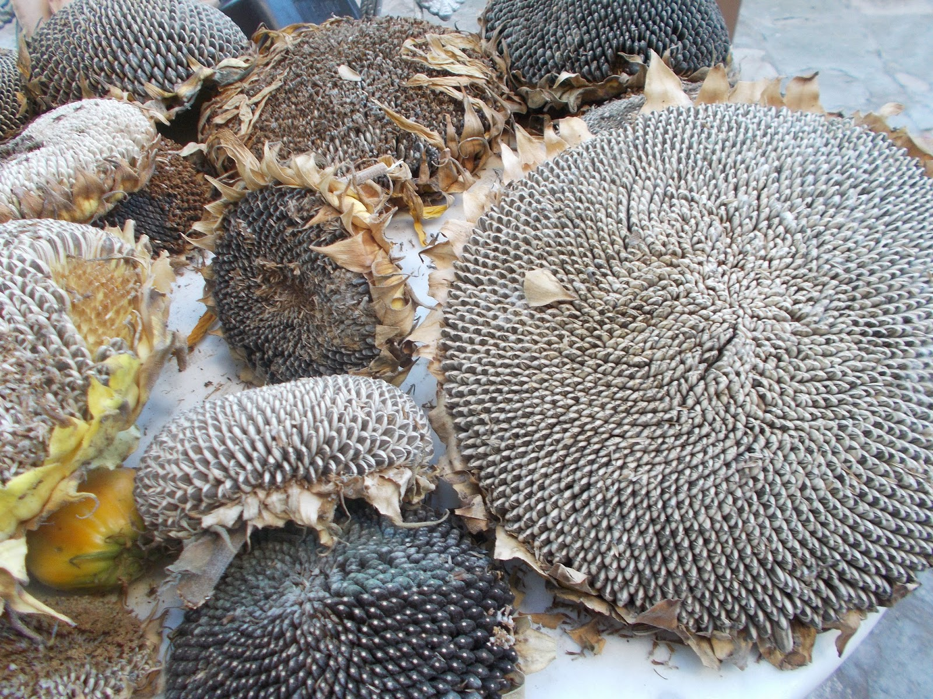

Slide 30
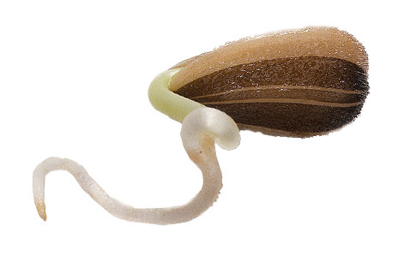
Στάδια ανάπτυξης
Η διάρκεια του βιολογικού κύκλου κυµαίνεται από 100-170 ηµέρες ανάλογα µε την ποικιλία/υβρίδιο, τις περιβαλλοντικές συνθήκες και τη χρήση του συγκοµιζόµενου προϊόντος. Αναγνωρίζονται πέντε φαινολογικά στάδια ανάπτυξης:
Σπορά – φύτρωµα,
Βλαστικό στάδιο ανάπτυξης φύλλων,
Εµφάνιση ανθικής καταβολής,
Άνθηση,
Ωρίµανση.

Slide 31
Στάδια ανάπτυξης
Ο ηλίανθος παρουσιάζει υπέργειο φύτρωµα. Αρχικά από το έµβρυο εµφανίζεται το ριζίδιο και αρχίζει η αύξηση του υποκοτυλίου µε τη συνακόλουθη έκπτυξη των κοτυληδόνων και ανάδυσή τους πάνω από την επιφάνεια του εδάφους. Στη συνέχεια αναπτύσσεται το επικοτύλιο και ακολουθεί το στάδιο ανάπτυξης του υπέργειου τµήµατος του φυτού. Η θερµοκρασία είναι ο σπουδαιότερος παράγοντας που επηρεάζει το φύτρωµα σε εδάφη µε επαρκή υγρασία και αερισµό. Η βλάστηση των σπόρων ευνοείται σε θερµοκρασία
µεταξύ 8-10 °C και µέγιστη τους 15 °C, στοιχεία που επιτρέπουν την πρώιµη σπορά.

Slide 32
Εποχή σποράς Η σπορά ξεκινά να γίνεται όταν η θερμοκρασία του εδάφους σταθεροποιηθεί στους 8οC. Με την πρώιμη σπορά αυξάνονται οι στρεμματικές αποδόσεις και η περιεκτικότητα σε έλαιο του σπόρου. Επίσης δίνεται η δυνατότητα στο φυτό να αξιοποιήσει τις βροχές Μαΐου-Ιουνίου (ιδιαίτερα σε ξηρικές καλλιέργειες), εποχή που συμπίπτει με αυξημένες απαιτήσεις του φυτού για νερό. Η καταλληλότερη εποχή σποράς θεωρείται το 2ο 15θήμερο του Μαρτίου. Νεαρά φυτά ηλίανθου στο στάδιο των κοτυληδόνων αντέχουν μέχρι -5οC.

Slide 33
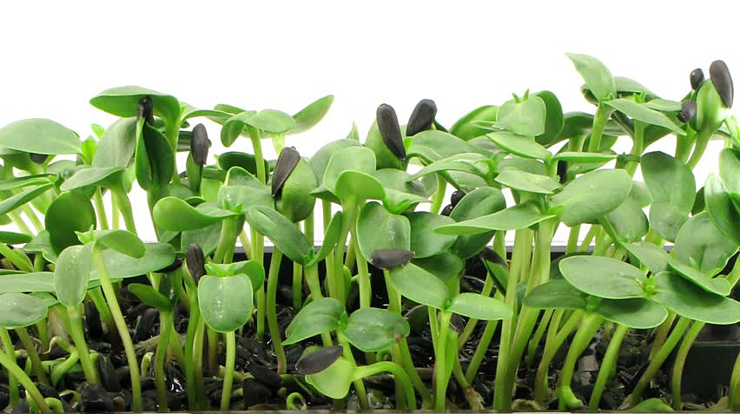
Επίγειο φύτρωµα, νεαρά φυτάρια

Slide 34
Μετά το φύτρωµα ακολουθεί το βλαστικό στάδιο ανάπτυξης και η ανθική καταβολή εµφανίζεται πριν το φυτό αποκτήσει το τελικό του ύψος. Με την ολοκλήρωση της ανάπτυξης της ταξιανθίας, εµφανίζονται αρχικά τα περιφερειακά άγονα άνθη και στη συνέχεια τα γόνιµα άνθη που σταδιακά ανοίγουν και γονιµοποιούνται. Η ολοκλήρωση της άνθησης χρονικά συµπίπτει µε τη µάρανση των περιφερειακών ανθέων. Το φυτό εισέρχεται στο στάδιο της ωρίµανσης όταν η βάση της κεφαλής κιτρινίζει και το ποσοστό υγρασίας των σπόρων είναι περίπου 40%. Στη συνέχεια, τα βράκτια φύλλα αποκτούν καστανό χρώµα και η υγρασία των σπόρων µειώνεται στο 30%.

Slide 35
Συγκομιδή - Αποδόσεις Για την συγκομιδή χρησιμοποιούνται οι συμβατικές αλωνιστικές μηχανές καλαμποκιού με την προσθήκη μαχαιριού κατάλληλου για τον αλωνισμό του ηλίανθου (ηλιομάχαιρο). Η συγκομιδή - αλωνισμός, γίνεται όταν υγρασία των σπόρων είναι 9% ή 8-10%. Συγκομιδή με μεγαλύτερη υγρασία δυσχεραίνει την αποθήκευσή του, ενώ σε πολύ χαμηλή υγρασία παρατηρούνται απώλειες σπόρων, που την επόμενη χρονιά οδηγούν στην εμφάνιση φυτών εθελοντών. Οι στρεμματικές αποδόσεις σε ξηρικά άγονα χωράφια κυμαίνονται από 100-250κιλ/στρ, ενώ σε γόνιμα χωράφια, ποτιστικά, που έχουν δεχθεί όλες τις καλλιεργητικές φροντίδες κυμαίνεται από 300 έως 500 κιλά/στρέμμα.

Slide 36
Αποστάσεις σποράς Η σπορά γίνεται γραμμικά με πνευματικές μηχανές. Οι αποστάσεις μεταξύ των γραμμών είναι 75cm και επί της γραμμής σποράς 21-23cm για γόνιμα-ποτιστικά χωράφια και 25-28cm για φτωχά, άγονα και ξηρικά χωράφια. Το βάθος σποράς πρέπει να είναι μεταξύ 3-5εκ., και όχι λιγότερο. Απώλειες φυτών κατά το φύτρωμα έως 30%, αρκεί να κατανέμονται ομοιόμορφα στον αγρό, δεν πρέπει να μας οδηγούν σε επανασπορά, διότι τα εναπομείναντα φυτά ηλίανθου αναπτύσσουν μεγαλύτερες κεφαλές, εξισορροπώντας την στρεμματική απόδοση. Γενικότερα ο ηλίανθος χαρακτηρίζεται από καλή φυτρωτική ικανότητα. Αριθμός επιθυμητών φυτών / στρέμμα : α) για ξηρική καλλιέργεια 4500-5000 φυτά στο στρέμμα και β) για ποτιστική καλλιέργεια 5500 – 6000 φυτά το στρέμμα. Ένας σάκος 150.000 σπόρων καλύπτει 22-25 στρέμματα.

Slide 37
Χαρακτηριστικό γνώρισµα του ηλιάνθου είναι ο ηλιοτροπισµός που εκδηλώνεται στα φύλλα και στις νεαρές ταξιανθίες του που ακολουθούν καθηµερινά την πορεία του ήλιου από την ανατολή έως τη δύση. Στη διάρκεια της νύχτας επανέρχονται στην αρχική τους θέση. Το φαινόµενο σταµατά µετά την ολοκλήρωση της
άνθησης και την έκπτυξη όλων των περιφερειακών ανθέων, οπότε οι ταξιανθίες µένουν στραµµένες ανατολικά ή βορειοανατολικά στο Βόρειο ηµισφαίριο και νοτιοανατολικά όταν καλλιεργείται στο Νότιο
ηµισφαίριο και δεν παρατηρείται σε συννεφιασµένες ηµέρες ή σε τεχνητές συνθήκες φωτισµού. Ο
ηλιοτροπισµός αποτελεί χαρακτηριστική κίνηση του φυτού για καλύτερη έκθεση των φύλλων του προς τον ήλιο, έτσι ώστε να έχει τη δυνατότητα να φωτοσυνθέτει περισσότερο, µε αποτέλεσµα την αύξηση της φωτοσύνθεσης κατά 10-30% ανάλογα µε την κατανοµή των φύλλων .

